Slide 1
Ethical Hacking HPING
Suryayusra, M.Kom.,CCNA

Slide 2
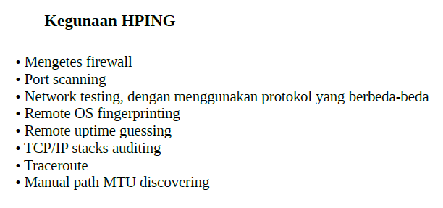

Slide 3
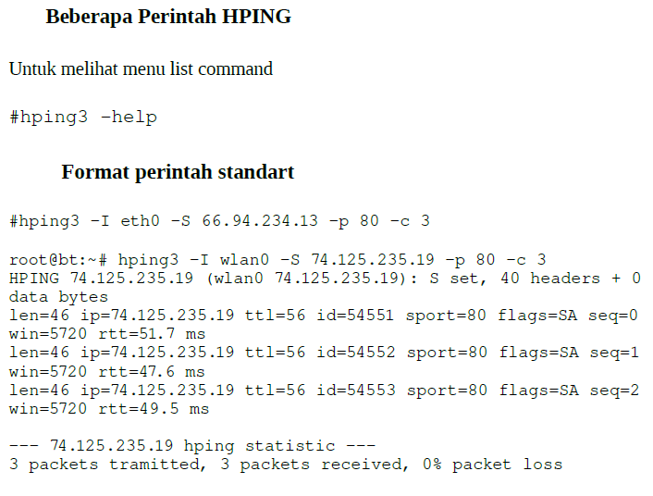

Slide 4
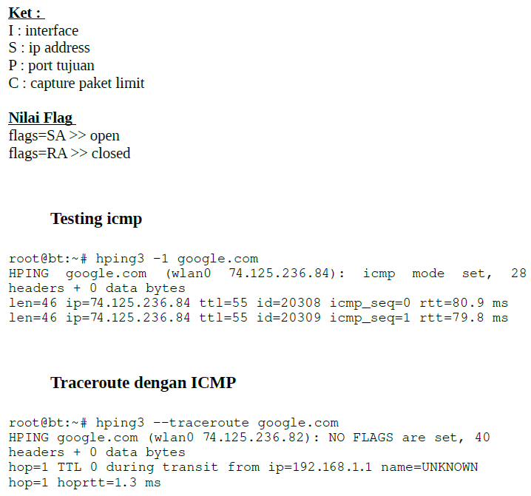

Slide 5
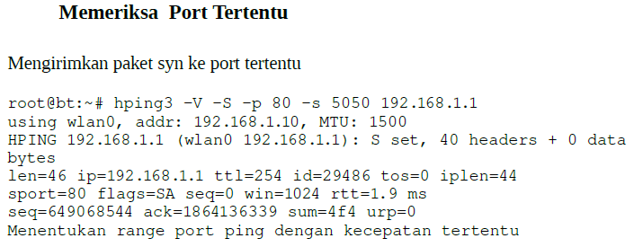
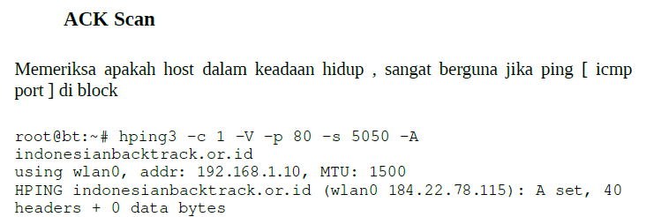

Slide 6
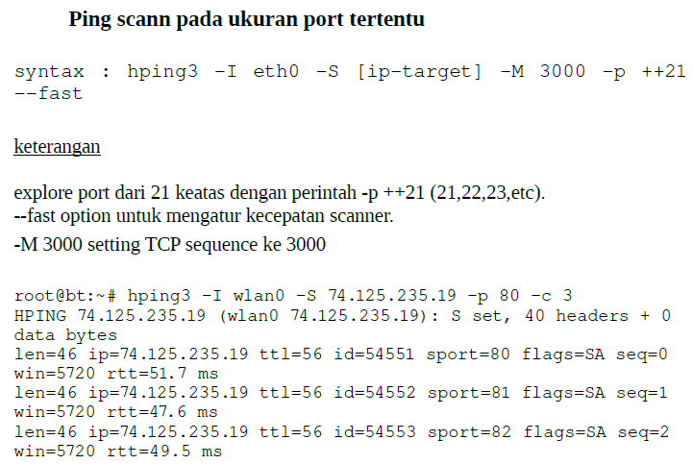

Slide 8
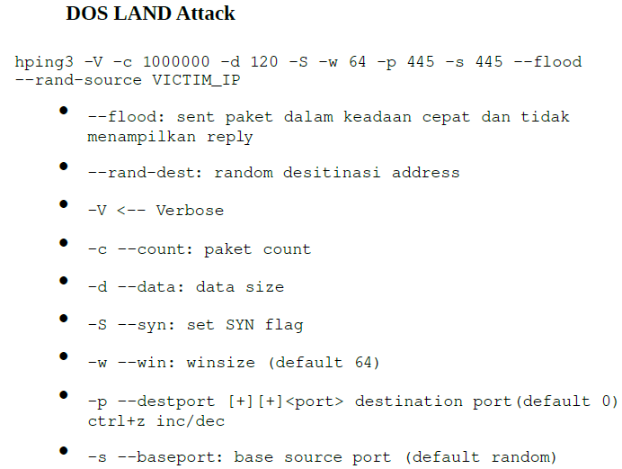

Slide 9
Tugas
Buatlah video dengan berdurasi 10-15 menit yang dimana anda melakukan HPING ke server target, dengan langkah berikut:
Lakukan dnsenum ke target binadarma.ac.id untuk mendapatkan 10 server subdomain binadarma.ac.id
Setelah muncul banyak server yang terdiri dari sub domain *.binadarma.ac.id simpan 10 subdomain tersebut untuk dijadikan target uji coba HPING
Lakukan HPING dari Kali Linux kepada 10 server yang didapat dari dnsenum tersebut dengan melakukan kombinasi perintah HPING
Upload video dengan Nama_anda HPING Universitas Bina Darma Dosen Suryayusra

